Slide 1
Ch 2. 인터페이스와 사용법
뷰와 화면 구성 살펴보기
오브젝트 이동, 배치, 크기 변경하기
프리펩 사용하기
라이트 설정하기

Slide 2
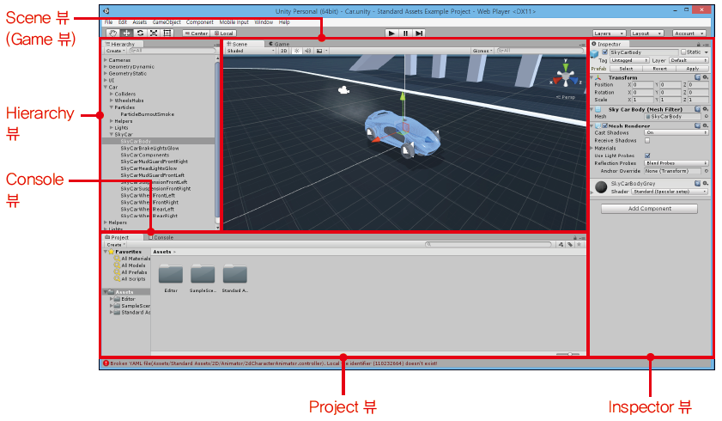
2.1 유니티 화면 구성
유니티 개발 화면
  메뉴, 버튼, 각각의 역할을 가진 View로 구성

Slide 3
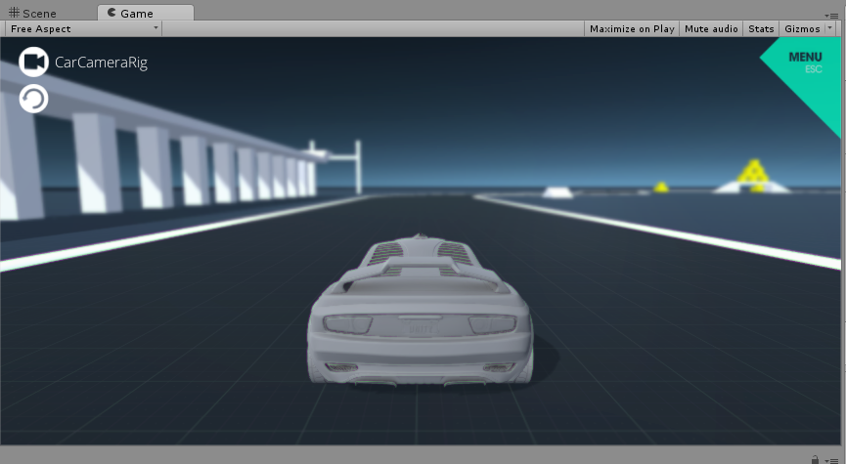
2.1 유니티 화면 구성
Game 뷰
  카메라를 통해서 보이는 화면
  게임 동작 시 화면에 어떻게 나타나는지 확인(33p)
    플레이 중 수정하게 되면 게임 종료 시 저장되지 않으므로 주의!

Slide 4
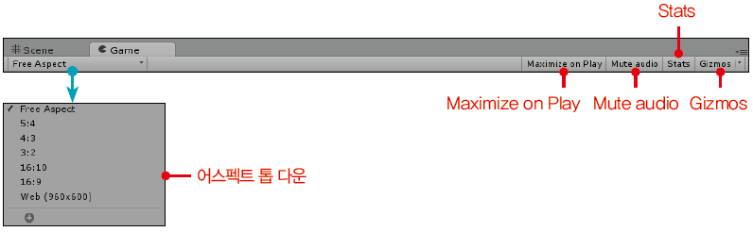
2.1 유니티 화면 구성
컨트롤 바
  게임 표시 설정

Slide 5
2.1 유니티 화면 구성
컨트롤 바의 세부 기능
  어스펙트 톱 다운
    만들어진 게임이 서로 다른 비율의 모니터에서 어떻게 보이는지 테스트할 때 사용
    빌드 설정이 iOS일 때는 대상 기기의 이름 설정 가능
  Maximize on Play : 화면 최대화
    ON으로 하면 게임 플레이 모드가 전체 화면으로 실행
  Mute audio : 오디오 묵음
    ON으로 하면 플레이 모드를 실행할 때 소리가 나지 않음

Slide 6
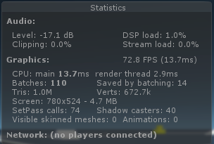
2.1 유니티 화면 구성
컨트롤 바의 세부 기능
  Stats : 통계
    ON으로 하면 렌더링 통계 표시
    렌더링에 따른 기기의 메모리에 걸리는 부하를 비롯, 게임 성능 최적화에 필요한 매우 중요한 데이터 확인 가능

Slide 7
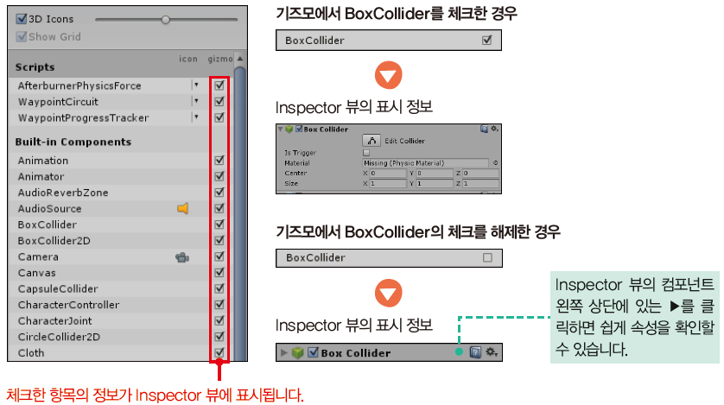
2.1 유니티 화면 구성
컨트롤 바의 세부 기능
  Gizmos : 기즈모
    Inspector 뷰에 표시된 구성 요소Component 선택
    체크 해제해도 실제 구성 요소가 사라지는 것이 아니라 정보가 안 보이는 것일 뿐

Slide 8
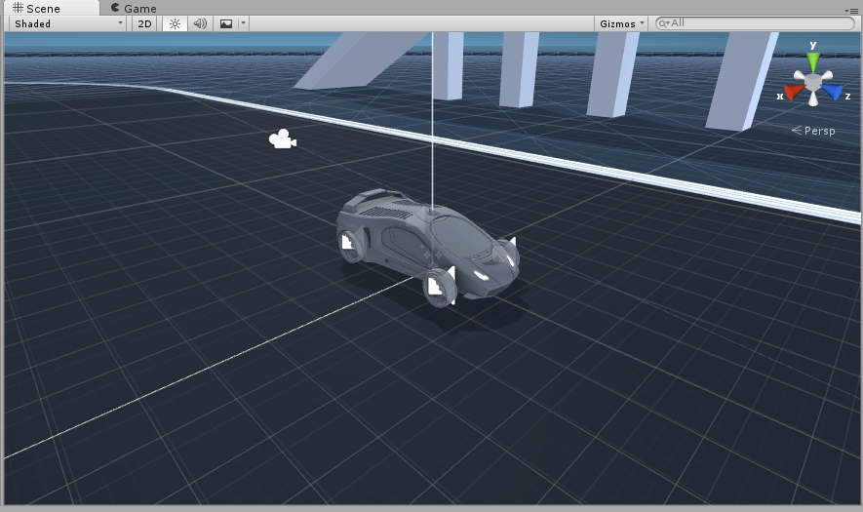
2.1 유니티 화면 구성
Scene 뷰
  작성 중인 게임의 게임 오브젝트 표시
    실제로 확인하면서 위치나 크기 등을 조정 가능
  플레이 중에 변경한 내용
    플레이 모드 종료와 동시에 원래대로 돌아감
  게임 만드는 동안 유니티에서 가장 많이 사용하는 뷰

Slide 9
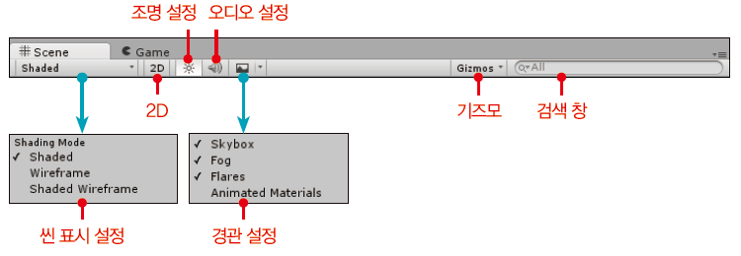
2.1 유니티 화면 구성
컨트롤 바
  씬의 표시 등을 설정

Slide 10
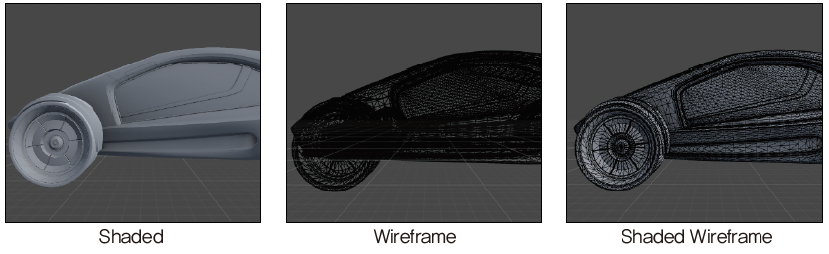
2.1 유니티 화면 구성
컨트롤 바의 세부 기능
  씬 표시 설정
    Scene 뷰의 표시 형식 설정
    초기 설정은 Shaded - 텍스처만 표시하도록 설정
    와이어만 표시하는 설정(Wireframe)과 텍스처와 와이어를 모두 표시하는 설정(Shaded Wireframe) 도 있음
    자세한 씬 설정은 35p 표 참조
    Ex)

Slide 11
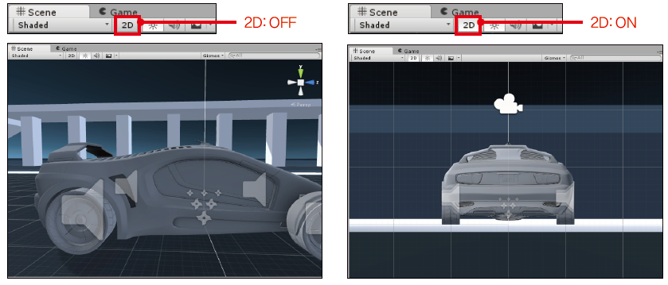
2.1 유니티 화면 구성
컨트롤 바의 세부 기능
  2D
    Scene 뷰 표시 2D로 전환
    2D 게임 만들 때 사용
    화면 오른쪽 상단의 씬 기즈모가 사라지고, X와 Y 2개의 좌표로 오브젝트 표시
    8장에서 다시 만나요!

Slide 12
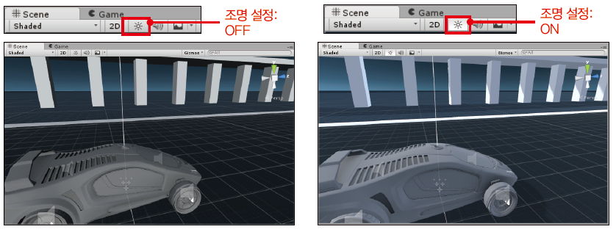
2.1 유니티 화면 구성
컨트롤 바의 세부 기능
  조명 설정 - Scene 뷰에 조명 효과 반영

Slide 13
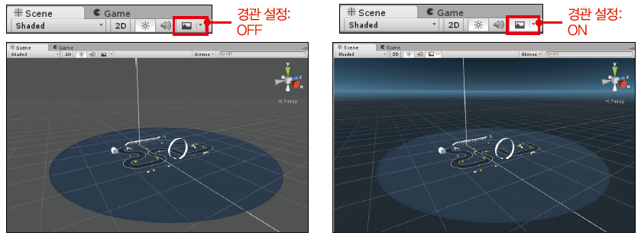
2.1 유니티 화면 구성
컨트롤 바의 세부 기능
  오디오 설정
    씬에 추가한 오디오 요소 재생 여부 ON/OFF
  경관 설정
    Scene 뷰에서 스카이박스나 GUI 요소 렌더링2 여부 또는 배치 그리드 표시 여부 제어 (37p 표 2-2)
    스카이박스 - 게임 화면에 하늘을 만들기 위한 구조

Slide 14
2.1 유니티 화면 구성
컨트롤 바의 세부 기능
  기즈모
    ‘Gizmos’ 체크리스트의 체크 여부 통해 Inspector 뷰에서 구성 요소 표시 여부 설정
    Gizmos의 Camera 체크 - Scene 뷰에 Camera Preview표시
    Camera Preview란 ?
      Scene 뷰에서 선택한 카메라가 화면에 어떻게 비춰지고 있는지 확인하기 위한 미리 보기 화면
  검색 창 - Scene 뷰의 오브젝트 검색 가능

Slide 15
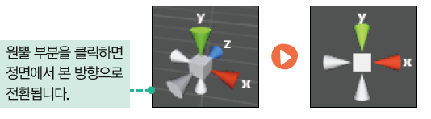
2.1 유니티 화면 구성
씬 기즈모
  Scene 뷰의 오른쪽에 위치
  입방체와 원뿔을 조합한 형상
  빨간색, 녹색, 파란색의 원뿔이 있으며, 각각 x, y, z
    Scene 뷰의 좌표(X:가로, Y:세로 방향, Z:깊이)
  씬 기즈모의 원뿔 부분 클릭하여 Scene 뷰의 방향 변경
    표시 방향을 바꾸어 오브젝트를 다양한 각도에서 확인 가능

Slide 16
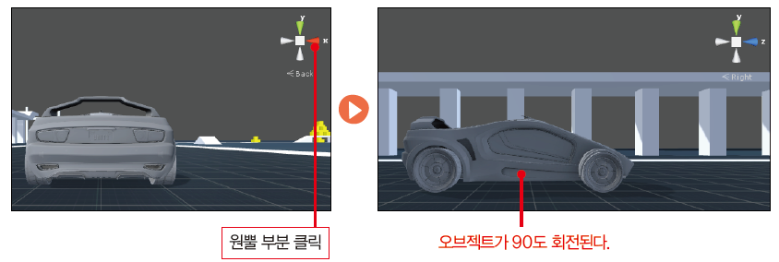
2.1 유니티 화면 구성
씬 기즈모 이용해 오브젝트 방향 전환하기

Slide 17
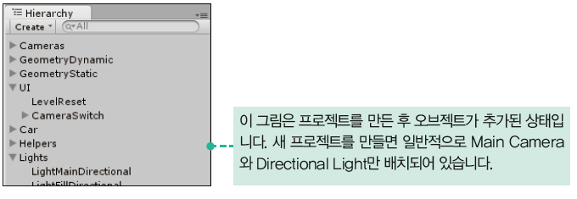
2.1 유니티 화면 구성
Hierarchy 뷰 (계층 뷰)
  현재 선택된 씬에 배치된 모든 오브젝트 포함
  오브젝트의 계층 구조 확인하고 편집
    캐릭터나 도형 등의 리소스를 Hierarchy 뷰에 추가
      씬에 오브젝트 배치
    오브젝트 추가는 스크립트 통해서도 가능

Slide 18
2.1 유니티 화면 구성
Project 뷰
  만들고 있는 게임 프로젝트에 사용될 모든 오브젝트와 텍스처, 음악 데이터, 스크립트 등 게임 형성 요소 포함
  프리펩Prefab (2.2.3절 ‘프리펩 사용하기’ 참조)화되지 않은 도형은 Project 뷰에 두지 않고 Hierarchy 뷰에만 놓고 게임 제작
  Project 뷰에서 유니티로 임포트
    다른 프로그램에서 만든 캐릭터나 음악 리소스를 다른 뷰에 전달

Slide 19
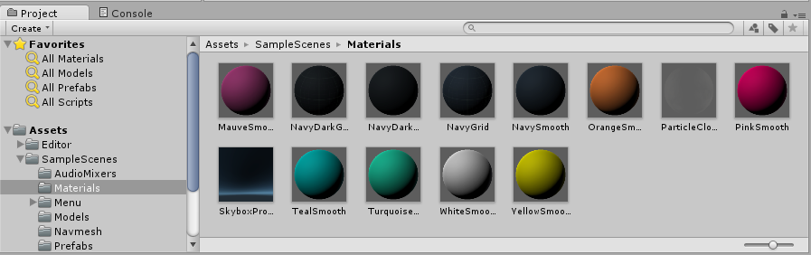
2.1 유니티 화면 구성
Project 뷰
  왼쪽 패널은 프로젝트의 폴더 구조를 계층 목록으로 표시
    폴더 클릭하여 선택하면 세부 내용이 오른쪽 창에 표시
  오른쪽 상단에는 검색 창
    게임을 구성하는 요소가 많을 때도 이름으로 쉽게 찾을 수 있음

Slide 20
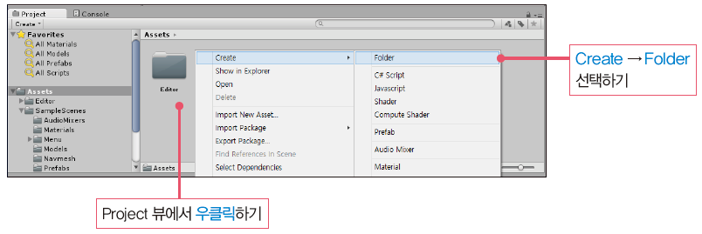
2.1 유니티 화면 구성
Project 뷰에 폴더 만들기
  Project 뷰에 커서 놓고 마우스 우클릭하면 팝업 메뉴
  메뉴에서 Create → Folder 선택
    Project 뷰에 새 폴더 추가
  Script나 Prefab처럼 오브젝트의 종류별로 폴더 이름을 구성하면 효율적인 관리 가능

Slide 21
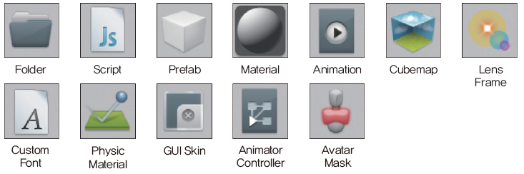
2.1 유니티 화면 구성
Project 뷰의 아이콘
  게임 구성 요소를 시각적으로 관리 가능
  Project 뷰에 표시되는 아이콘도 오브젝트의 종류에 따라 각각 다른 모양으로 식별할 수 있도록 고안

Slide 22
2.1 유니티 화면 구성
Inspector 뷰
  선택한 오브젝트의 구성과 요소확인 및 편집
    요소
      스크립트, 메시, 오디오, 물리적 동작 등
      유니티에서는 이러한 요소를 컴포넌트라고 부름
  컴포넌트 추가 - Inspector 뷰에 그 정보가 표시
  Inspector 뷰에서 구성 요소 추가/제거가능
  오브젝트 각각의 정보 확인하거나 설정 변경 가능
    오브젝트가 어디에 위치하고 있으며(Position ), 어느 각도를 향하고(Rotation ), 어느 정도의 크기(Scale )인지 설정

Slide 23
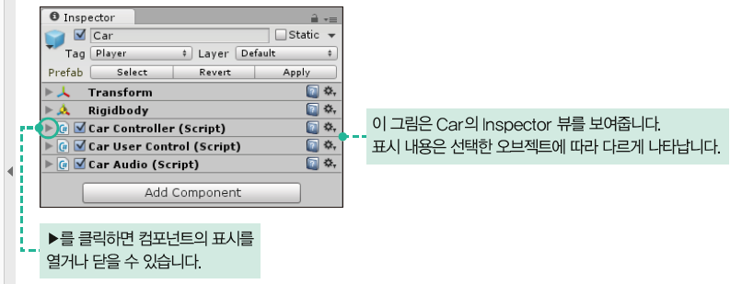
2.1 유니티 화면 구성
Inspector 뷰
  각 항목 이름 왼쪽에 있는 ▶ 클릭해 표시 확장/ 축소

Slide 24
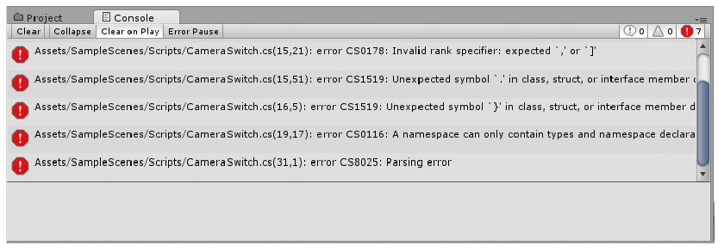
2.1 유니티 화면 구성
Console 뷰
  메시지, 경고, 오류 등의 로그 표시
  뷰 상단 컨트롤 바에서 표시 내용 변경
  탭을 눌러 Console 뷰와 Project 뷰를 전환하여 표시

Slide 25
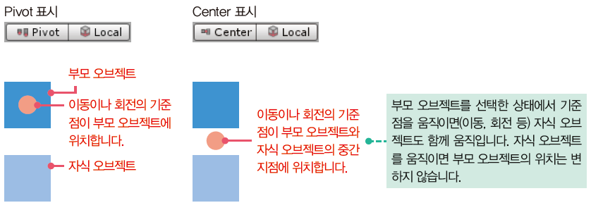
2.1 유니티 화면 구성
Center/Pivot 버튼
  Scene 뷰의 Center와 Pivot 표시 전환하기 위해 사용
  부모-자식 관계에 있는 오브젝트 이동/회전
    Center 선택 – 이동/회전의 기준점이 각 오브젝트의 중간에 배치
    Pivot 선택 - 이동 및 회전의 기준점이 부모 오브젝트에 배치

Slide 26
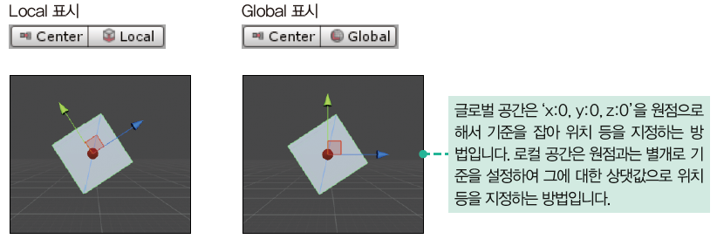
2.1 유니티 화면 구성
Local/Global 버튼
  좌표계를 Local 표시와 Global 표시로 전환
  Local 선택 - 오브젝트 자신의 좌표축 표시
  Global 선택 - 씬 전체에서 본 좌표축 표시

Slide 27
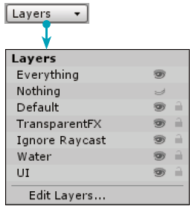
2.1 유니티 화면 구성
Layers 버튼
  클릭하면 씬에서 레이어를 조정하는 목록 열림
    체크 해제하면 해당(레이어 설정된) 항목이 Scene 뷰에 표시 X
    각 항목의 설명은 p.45~46 표 참조

Slide 28
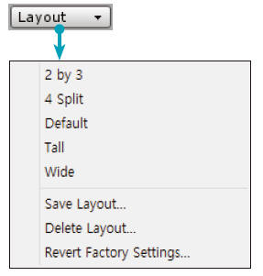
2.1 유니티 화면 구성
Layout 버튼
  뷰의 배치 변경 - 처음에는 Default 선택

Slide 29
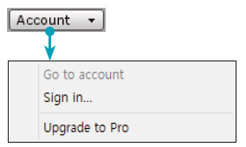
2.1 유니티 화면 구성
Account 버튼
  유니티 계정으로 로그인
  Pro 버전으로 업그레이드 등 지원

Slide 30
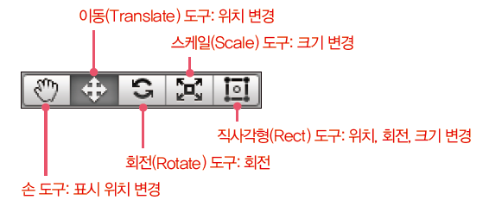
2.1 유니티 화면 구성
조작도구
  오브젝트 이동/크기 변경 도구
  도구를 선택(버튼을 클릭)한 후, Scene 뷰에서 오브젝트를 마우스 드래그 등으로 조작

Slide 31
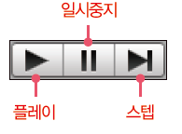
2.1 유니티 화면 구성
실행 도구
  작성 중인 게임을 실행하기 위한 도구
  플레이 버튼을 클릭하면 Game 뷰에서 게임 플레이
    다시 클릭하면 중지
  일시 중지 버튼으로 게임 일시 중지
  스텝 버튼으로 게임 프레임 단위로 확인
메뉴버튼 – 직관적인 이름이므로 읽어볼 것

Slide 32
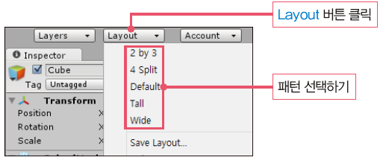
2.1 유니티 화면 구성
뷰의 배치 변경하기
  Inspector 뷰에 있는 Layout 버튼으로 변경
  각 뷰의 탭 부분 드래그하여 자유롭게 이동
  원래 위치로 복원하려면 Layout에서 “패턴” 선택

Slide 33
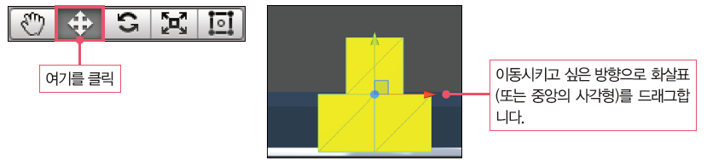
2.2기본적인 조작방법
오브젝트 이동 – 이동도구 사용
  오브젝트를 Scene 뷰에서 X, Y, Z축 따라 직선으로 움직여 시각적으로 위치 조정

Slide 34
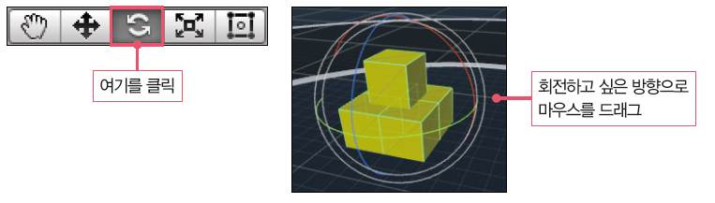
2.2기본적인 조작방법
오브젝트 회전도구
  오브젝트 회전시켜 시각적으로 기울기 조정
  씬 기즈모로 좌표축 전환하여 다양한 방향으로 회전

Slide 35
2.2기본적인 조작방법
스케일 도구
  오브젝트의 크기 시각적으로 변경
    빨간색(X축), 녹색(Y축), 파란색(Z축) 화살표를 바깥쪽으로 당겨서 선택한 오브젝트를 확대(X, Y, Z 방향의 값 크게)
    안쪽으로 당겨서 축소(X, Y, Z 방향의 값 작게)
  Scene 뷰에서 오브젝트의 위치, 기울기, 크기 변경
    Inspector 뷰에 바로 반영
  Inspector 뷰에서 각 항목의 값을 변경
    Scene 뷰의 오브젝트에 반영

Slide 36
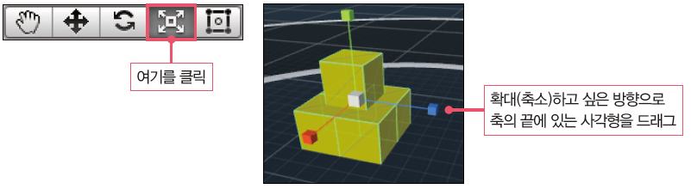
2.2기본적인 조작방법
스케일 도구 활용
  대략적 조정 – 씬 뷰, 마우스 사용
  세부적 조정 – Inspector 뷰, 값 조정

Slide 37
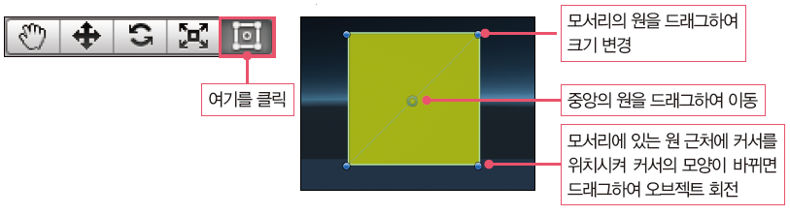
2.2기본적인 조작방법
직사각형 도구
  유니티 4.6 이후 이동, 회전, 크기 변경을 하나로 수행
  Shift 키 누르고 드래그
    종횡비(가로세로비율)를 유지한 채로 확대/축소

Slide 38
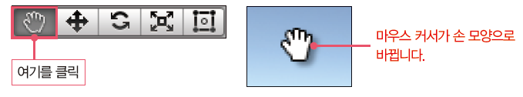
2.2기본적인 조작방법
손 도구
  Scene 뷰에서 오브젝트 드래그하여 표시 위치 변경
    표시 위치만 변경
    오브젝트의 속성값(위치, 기울기, 크기)은 변경 X
  마우스 휠로 표시 영역을 확대/축소

Slide 39
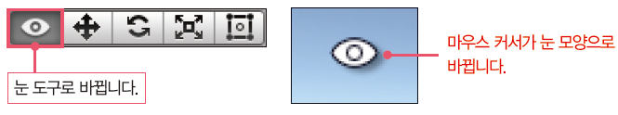
2.2기본적인 조작방법
눈 도구
  Scene 뷰 선택한 상태에서 Alt 키 누르면 눈 도구 표시
    손 도구가 눈 도구로 바뀌고, 마우스 커서가 눈 모양
    키 누른 상태에서 마우스를 드래그하여 시점 회전
    다양한 각도에서 오브젝트 확인
    변경되는 것은 시점 뿐
    오브젝트의 속성값(위치, 기울기, 크기)은 변경 X

Slide 40
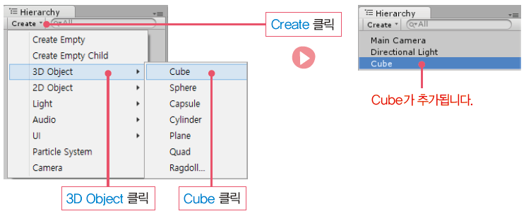
2.2기본적인 조작방법
씬에 오브젝트 배치하기
  Ex) 유니티에 미리 포함된 기본 도형 (Cube) 씬에 배치

Slide 41
2.2기본적인 조작방법
프리펩 이란?
  한 번 만든 오브젝트를 복제하여 Inspector 뷰의 설정과 함께 도장을 찍듯이 양산할 수 있는 유니티의 기능
프리펩 만들기
  Project 뷰의 Create → Prefab
  Project 뷰에서 관리, Hierarchy 뷰에 드래그 앤 드롭하여 사용

Slide 42
2.2기본적인 조작방법
프리펩 배치하기
  Hierarchy 뷰에 드래그 앤 드롭하여 씬에 배치
  위치나 크기 조정도 다른 오브젝트와 같은 방법 가능
  같은 프리펩을 동시에 여러 번 배치하는 것도 가능
  프리펩은 프로그래밍(스크립트)에서 호출해 사용 가능
  스크립트에서 같은 프리펩을 무한 생성 가능
  Project 뷰에서 프리펩 선택 후 Inspector 뷰의 설정 변경
    배치된 모든 인스턴스에 설정 값 한꺼번에 반영
    인스턴스의 설정 값 고치면 Prefab이 변경되지는 않음

Slide 43
2.2기본적인 조작방법
라이트 추가하기
  Hierarchy 뷰에 라이트 추가
    Create → Light에서 원하는 라이트 선택
    Scene 뷰에도 라이트 배치
  라이트는 하나의 씬에 여러 개 배치 가능
  같은 종류의 라이트도 배치 가능
  유니티 5에서는 새로운 프로젝트나 씬을 생성할 때 Directional Light가 Hierarchy 뷰에 자동 추가
    3D 프로젝트 한정

Slide 44
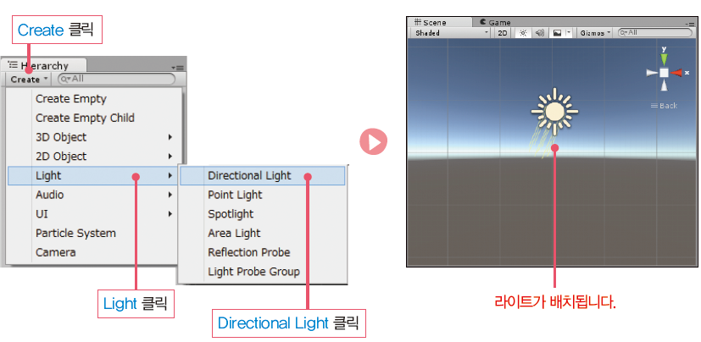
2.2기본적인 조작방법
라이트 추가 예시

Slide 45
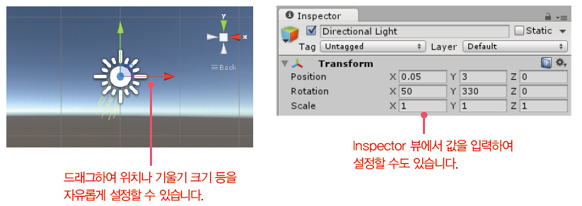
2.2기본적인 조작방법
라이트 설정하기
  값을 높이면 빛의 유효 면적이 넓어짐
  유니티 5에서 제공하는 라이트의 특징은 p.61~63 참조

